Slide 1
Weöres Sándor: Galagonya
Ok.78-79.o

Slide 2
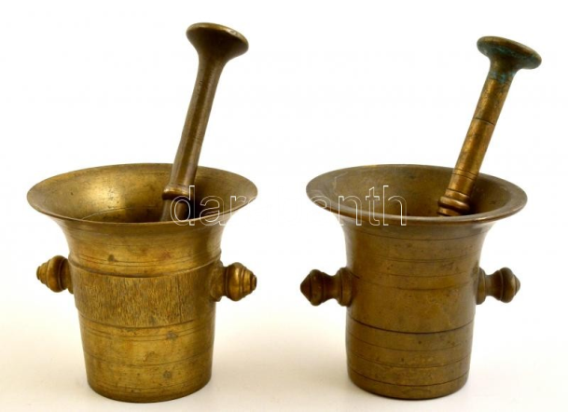
sátor
zsizsik
mozsár
tövis
május
zsiráf
tubus
Nem a hónap neve.
Nem hosszú nyakú állat.
Nem nyári háló.
Nem szúrhat meg minket.
Nem a babot megrágó állat.
Nem a fogkrém kabátja.

Slide 3
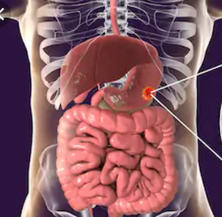
zsiger
zsivány
vásár
sakál
sereg
sóder
segéd
tőzsér
Nem a katonaság.
Nem egy nagy piac.
Nem a ragadozó állat.
Nem a kisegítő alkalmazott.
Nem a beton egyik alkotórésze.
Nem a marhakereskedő.
Nem egy gonosztevő.

Slide 4
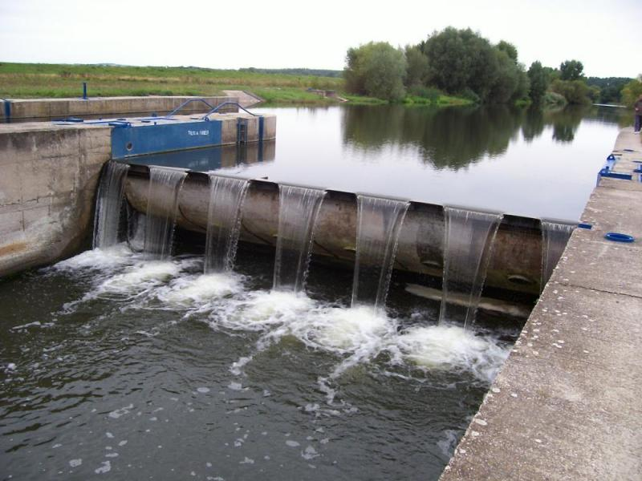
kakas
zsinór
zsilip
mókus
város
sógor
parázs
Nem az ébresztőhelyettes.
Nem egy településforma.
Nem a tűz maradéka.
rétes
Nem a testvérem házastársa.
Nem egy sütemény.
Nem a vastag fonal.
Nem az erdők ugróbajnoka.

Slide 5
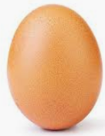
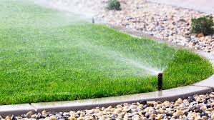

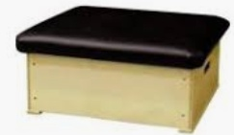
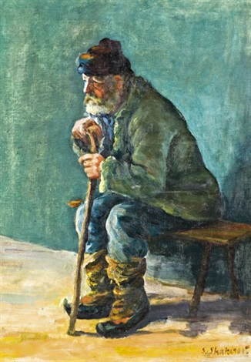
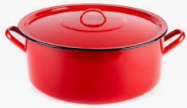
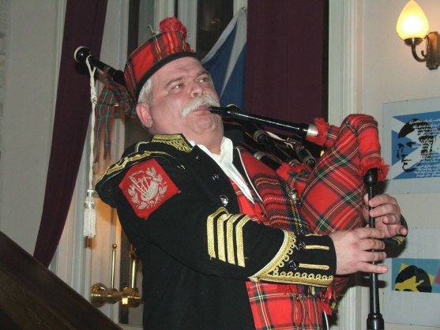
lábas pázsit siker zsámoly tojás tasak muzsik dudás
Notes:
Melyiknek nincs párja?

Slide 6
sisak darázs zsanér zsivaj vonás leves varázs süveg
lárma
étel
páncél fejre
mese hozzávalója
ajtópánt
csípős rovar
fejfedő
egy cselekvés

Slide 7
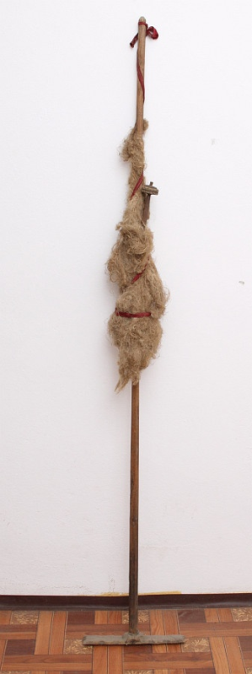
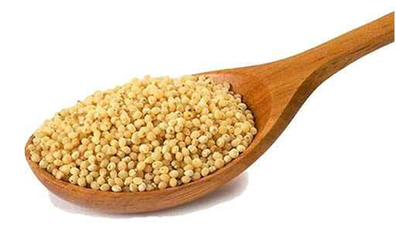
lugasgarázszsetonguzsalyménesköleszsírossólyom
lugas
garázs
zseton
guzsaly
ménes
köles
zsíros
sólyom

Slide 8
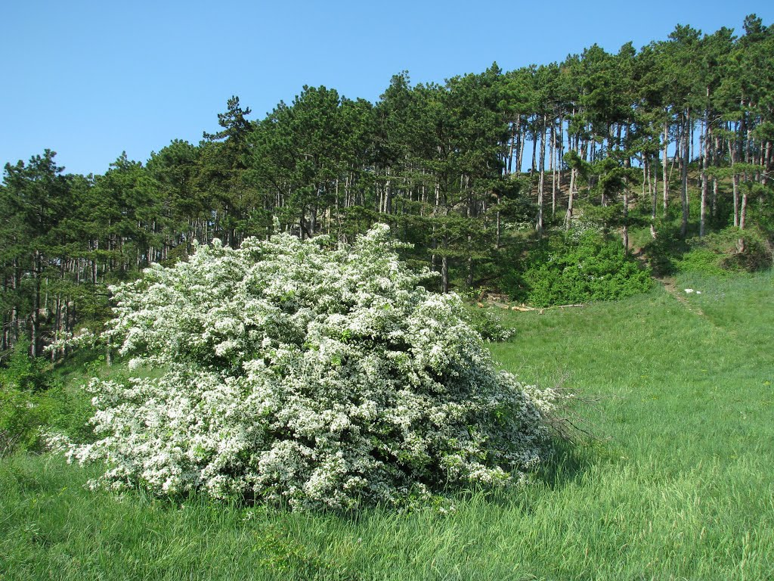
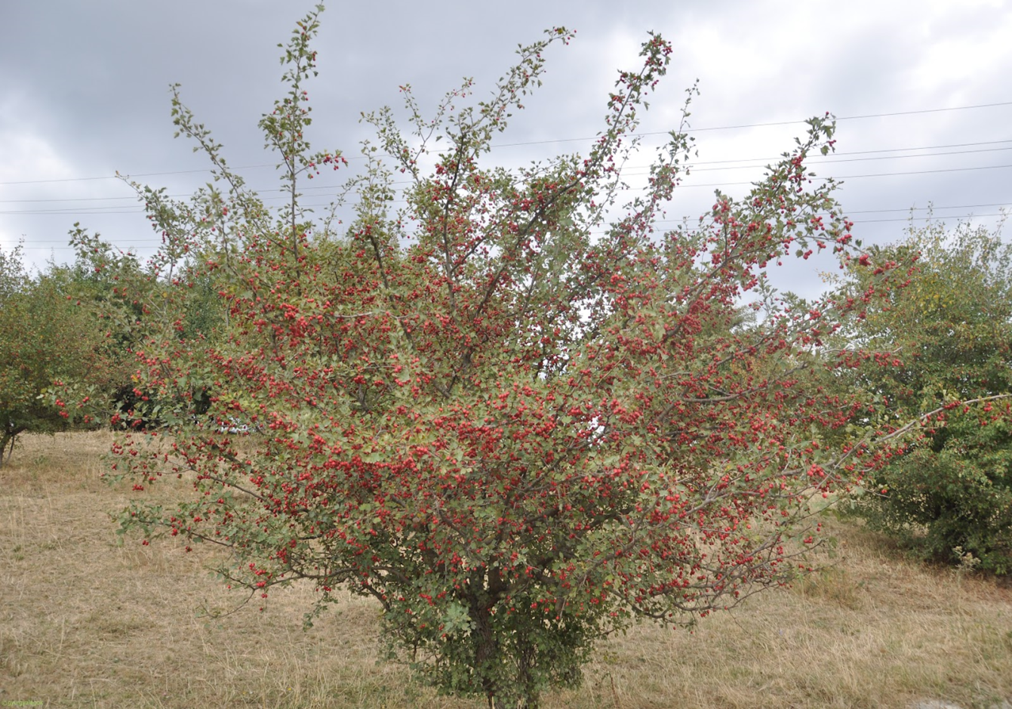
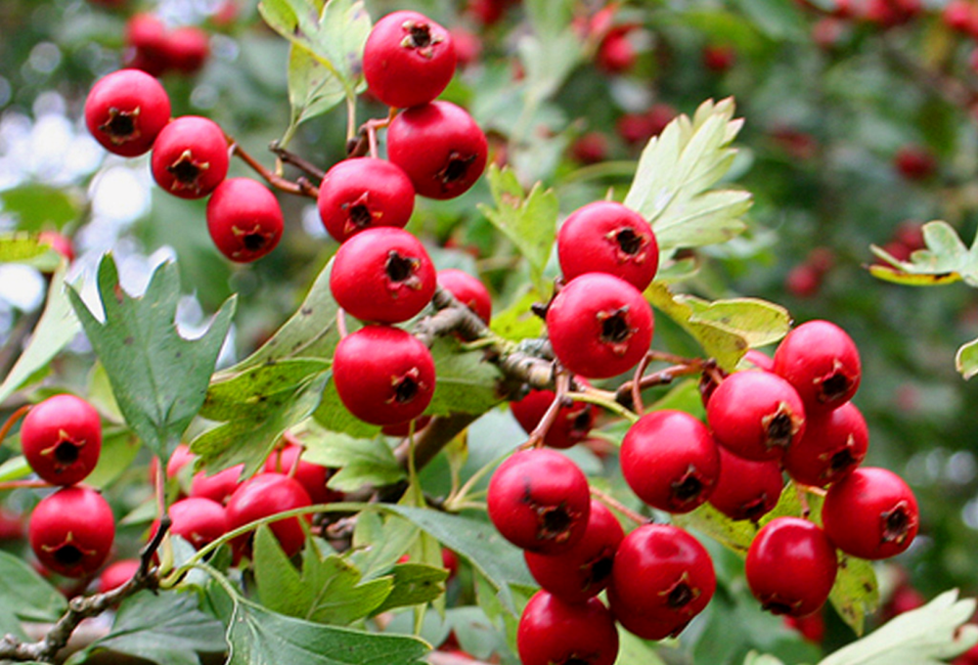
galagonya

Slide 9
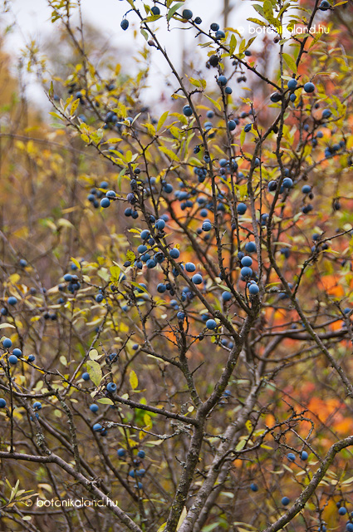
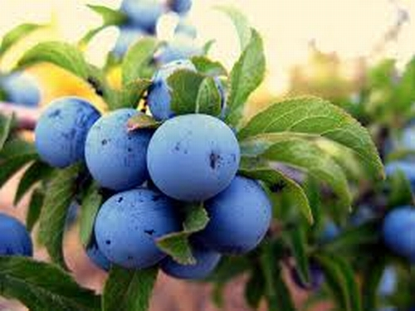
kökény

Slide 10
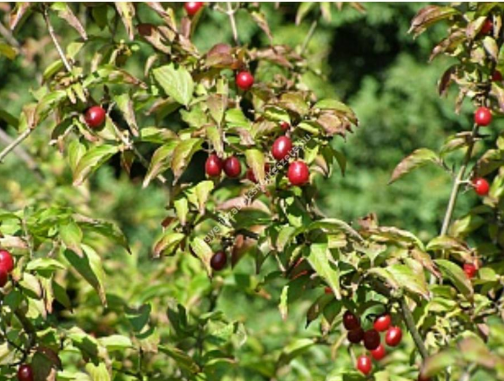
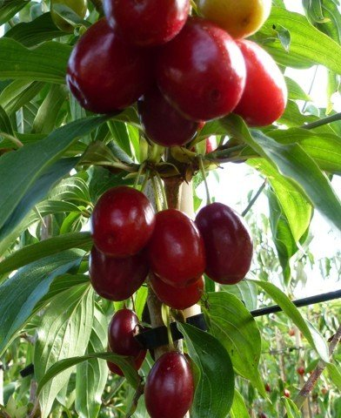
som

Slide 11
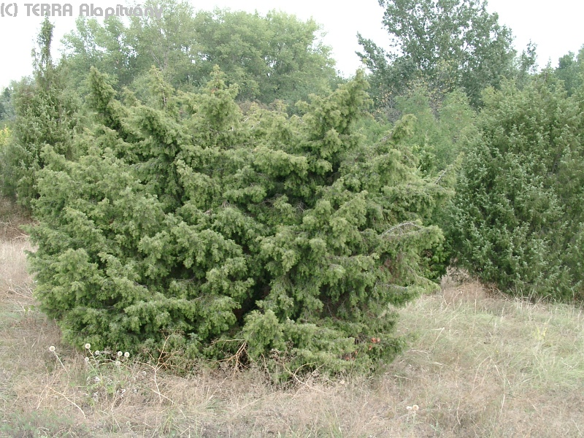
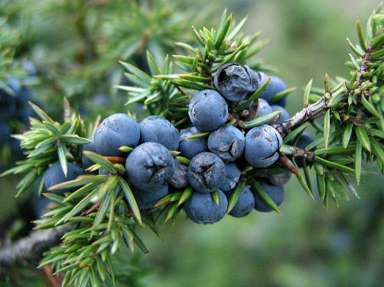
boróka

Slide 12
Weöres Sándor: A galagonya
Őszi éjjel
izzik a galagonya
izzik a galagonya
ruhája.
Zúg a tüske,
szél szalad ide-oda,
reszket a galagonya
magába.
Hogyha a Hold rá
fátylat ereszt:
lánnyá válik,
sírni kezd.
Őszi éjjel
izzik a galagonya
izzik a galagonya
ruhája.

Slide 13
Weöres Sándor: A galagonya
Őszi éjjel
izzik a galagonya
izzik a galagonya
ruhája.
Zúg a tüske,
szél szalad ide-oda,
reszket a galagonya
magába.
Hogyha a Hold rá
fátylat ereszt:
lánnyá válik,
sírni kezd.
Őszi éjjel
izzik a galagonya
izzik a galagonya
ruhája.

Slide 14
https://www.youtube.com/watch?v=psrT9b3FjmA
https://www.youtube.com/watch?v=psrT9b3FjmA

